Slide 1

Префікс (повторення і поглиблення). Префікси, які надають словам емоційного забарвлення та виразності.

Slide 2

Бліц-опитування
1) З яких значущих частин складаються слова?
2) Що відрізняє спільнокореневі слова від форм слів?
3) Головна значуща частина слова – це …
4) Яка значуща частина слова стоїть після кореня?
5) Яка значуща частина слова стоїть перед коренем?
6) Як називають частину слова без закінчення?

Slide 3
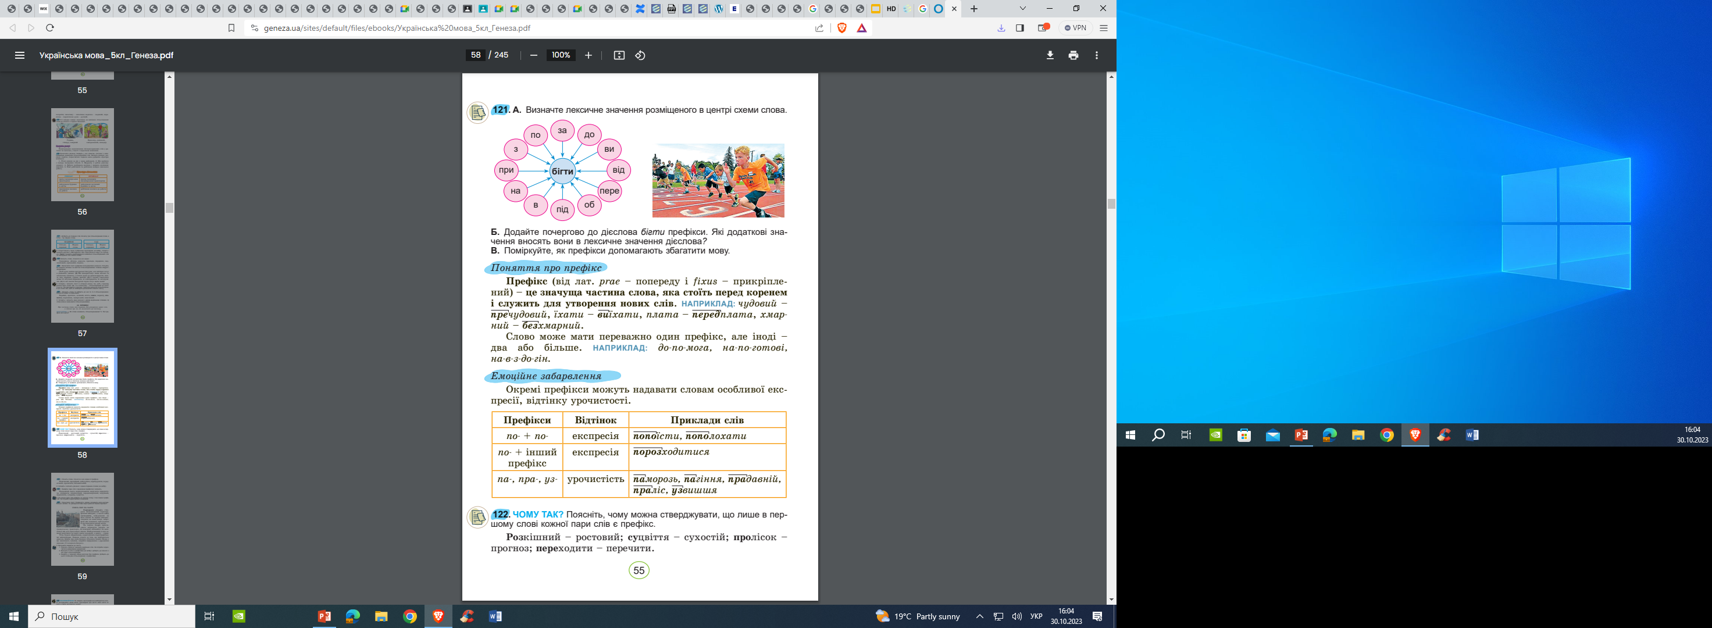
П
І
Д
Р
У
Ч
Н
И
К

Slide 4
П
І
Д
Р
У
Ч
Н
И
К

Slide 5
Стилістичне забарвлення
префіксів
Префікси | Характеристика | Приклади
По- | Слова набувають особливої експресії. | Попоїсти, пополоти
Па-, пра-, уз- | Надають словам відтінку урочистості | Праліс, узлісся, паморозь
Не- | Виражається негативний, зневажливий відтінок | Нездара, нероба
Анти-, архі-, екстра-, контр-, псевдо-, ультра- | Книжний характер забезпечують ці запозичені префікси | Антитіла, псевдонародність, контраргументи, ультразвуковий

Slide 6

Утворіть антонімічні пари слів, добираючи суфікси з довідки.
Надія — ___________ надія,
спокій — _______ спокій,
орієнтація — _______ орієнтація,
раціональний — _______ раціональний;
увійти — _______ йти,
навантажити — _______ вантажити,
недосолити — _______ солити,
розібрати — _______ брати,
приклеїти — _______ клеїти,
підпис — _______ пис,
вимкнути — _______ мкнути,
розгорнути — _______ горнути.
Довідка: роз-, пере-, без-, не-, над-, уві-, за-, дез-, ір-, ви-, зі-, від-.

Slide 7
Приєднайте префікси до слів
Пере
Під
питати
За
Роз
літати
С
ходити
Від
Без
шити
До

Slide 8
ЛІНГВІСТИЧНИЙ ДИКТАНТ
ТАК ⁄ НІ
1.Слова складаються з основи й закінчення або тільки основи.
2.Основа слова – це частина слова без закінчення.
3.Суфікс – значуща частина слова, що стоїть перед коренем.
4.Закінчення – незмінювана частина слова.
5.Префікс – це частина слова, що стоїть перед коренем.
6.Слова, у яких корені подібні , але мають різне значення, спільнокореневі.

Slide 9
ЛІНГВІСТИЧНИЙ ДИКТАНТ
ТАК ⁄ НІ
7.Слова бувають змінні та незмінні.
8.У слові може бути тільки один префікс, корінь і суфікс.
9.Незмінні слова не мають закінчення.
10.До незмінних слів належать прислівники.
11.Слова «урок», «уроки», «уроками» є спільнокореневими.
12.Слово «пальто» незмінне.

Slide 10
Лінгвістичний диктант
ТАК-НІ
1.Так.
2.Так.
3.Ні.
4.Ні.
5.Так.
6.Ні.
7.Так.
8.Ні.
9.Так.
10. Так.
11. Ні.
12.Ні.

Slide 11
За допомогою префіксів утворіть якомога більше слів від поданих і запишіть
Вірити –
Нести –
Рвати –
Знати –
Кидати –

Slide 12
Випишіть слова, у яких «сховалися» префікси (тобто знаходяться в середині слова). Розберіть ці слова за будовою.
Землетрус, громовідвід, водопровідний, деревообробний комбінат, м’ясопереробний завод, спортпрогноз.

Slide 13

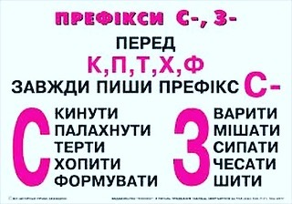

Slide 14

Доберіть до поданих слів слова з протилежними префіксами і запишіть їх парами. Якого значення надають префікси цим словам?
Відсунути –
Ввести –
Закрити –
Розплющити –
Закопати –
Розв’язати –

Slide 15
До поданих слів доберіть префіксальні спільнокореневі слова з протилежним значенням.
Зав’язати, завантажити, зійшлися, зашити, засипати, з’єднати, застелити, закопати, сплетений, сформований, згортати.

Slide 16
Творче завдання
До поданих слів дібрати синоніми з префіксами роз-, без-, з-, с-.
Бесіда –
Глибокий –
Сумний –
Хоробрий –
Чавити –
Говорити –
Питати –
Довідка: розмова, бездонний, засмучений, безстрашний, роздушити, сказати, розпитувати.

Slide 17


Slide 18
Графічний диктант.
Запишіть коди слів:
код 1- слова, у яких є префікси,
код 2- слова, у яких нема префіксів.
Розкішний, розколоти, предметний, предвічний, струшувати, безпарий, скаламутити, розетка, розчарування, струмок, стримувати, безодня
Перевір: 2, 1, 2, 1,
1, 1, 1 ,2,
1, 2, 1, 1 .

Slide 19

Прочитайте речення, на місці крапок поставте потрібні літери.
1. Біля місяця пр..тулилася хмаринка. Вона то о..гортала його, і тоді враз усе навкруг поглинала темінь, то ро..повзалася, немов набухаючи його світлом, і донизу котилася тремтлива хвиля . 2. З-за обрію висунулася хмара і ро..повзлася по небу рідким шоколадним тістом. 3. В синім тумані йшли в небо гострі верхів’я лісу, легкими ..хідцями, як полохливі свічки, десь позабуті на у..ліссі.

Slide 20


Рефлексія
Я все зрозумів/ зрозуміла
Я ще не все зрозумів/ зрозуміла
Я не зрозумів/ зрозуміла

